Slide 1


ΛΟΓΟΤΕΧΝΙΚΕΣ ΘΕΩΡΙΕΣ

Slide 2

Κυριότερες λογοτεχνικές θεωρίες
Ιστορική (ο συγγραφέας)
Μαρξιστική θεωρία
Στρουκτουραλιστική θεωρία
Φορμαλιστική θεωρία
Ψυχαναλυτική θεωρία
Αναγνωστικές θεωρίες

Slide 3

ΕΠΙΚΟΙΝΩΝΙΑ (ΛΟΓΟΤΕΧΝΙΑ)
ΠΟΜΠΟΣ (Συγγραφέας)
ΜΗΝΥΜΑ (Κείμενο)
ΔΕΚΤΗΣ (Αναγνώστης)

Slide 4

ΙΣΤΟΡΙΚΗ ΠΡΟΣΕΓΓΙΣΗ
Ο ΣΥΓΓΡΑΦΕΑΣ

Slide 5
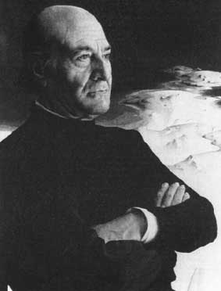
Το τρελοβάπορο
Βαπόρι στολισμένο βγαίνει στα βουνά
κι αρχίζει τις μανούβρες «βίρα-μάινα»
Την άγκυρα φουντάρει στις κουκουναριές
φορτώνει φρέσκο αέρα κι απ’ τις δυο μεριές
Είναι από μαύρη πέτρα κι είναι απ’ όνειρο
κι έχει λοστρόμο αθώο ναύτη πονηρό
Από τα βάθη φτάνει τους παλιούς καιρούς
βάσανα ξεφορτώνει κι αναστεναγμούς
Έλα Χριστέ και Κύριε λέω κι απορώ
τέτοιο τρελό βαπόρι τρελοβάπορο
Χρόνους μας ταξιδεύει δε βουλιάξαμε
χίλιους καπεταναίους τούς αλλάξαμε
Κατακλυσμούς ποτέ δε λογαριάσαμε
μπήκαμε μέσ’ στα όλα και περάσαμε
Κι έχουμε στο κατάρτι μας βιγλάτορα
παντοτινό τον Ήλιο τον Ηλιάτορα!

Slide 6
ΠΙΣΩ ΑΠΟ ΤΑ ΚΕΙΜΕΝΑ ΥΠΑΡΧΕΙ ΕΝΑΣ ΔΗΜΙΟΥΡΓΟΣ
ΔΕΝ ΜΠΟΡΟΥΜΕ ΝΑ ΚΑΤΑΝΟΗΣΟΥΜΕ ΤΟ ΚΕΙΜΕΝΟ ΑΝ ΔΕΝ ΓΝΩΡΙΖΟΥΜΕ
ΤΟ ΣΥΓΓΡΑΦΕΑ
ΚΑΙ
ΤΗΝ ΕΠΟΧΗ ΤΟΥ

Slide 7
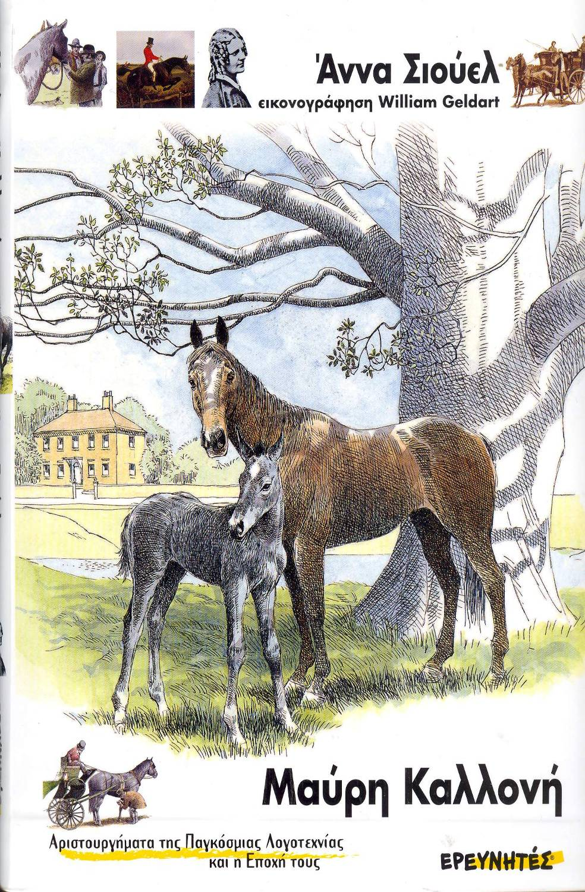
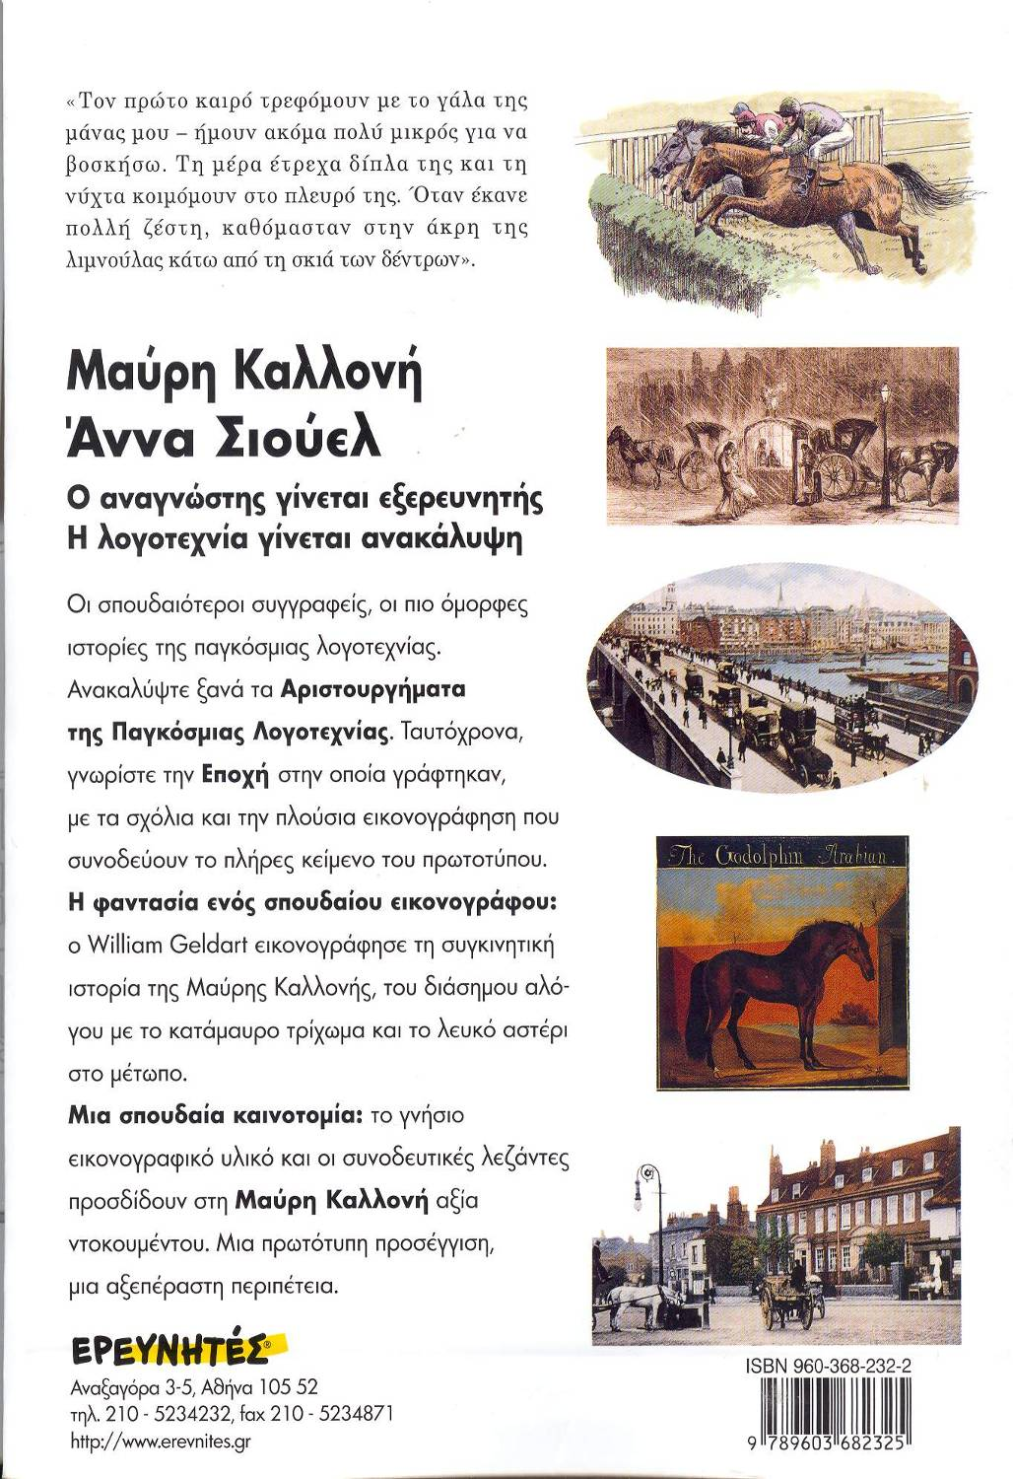

Slide 8
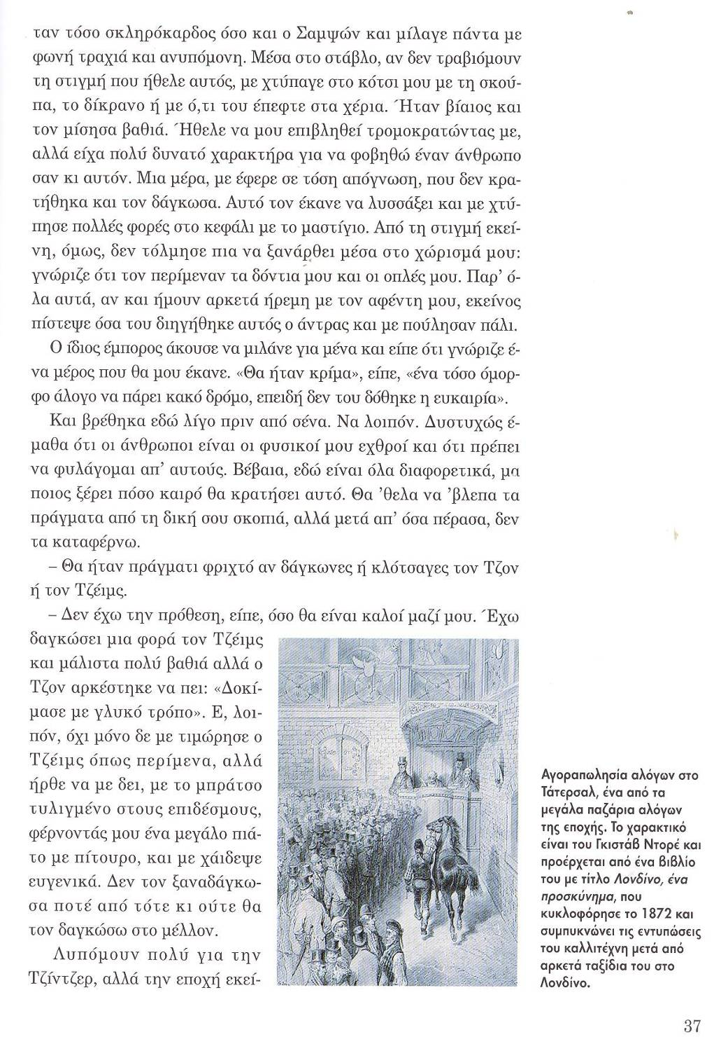
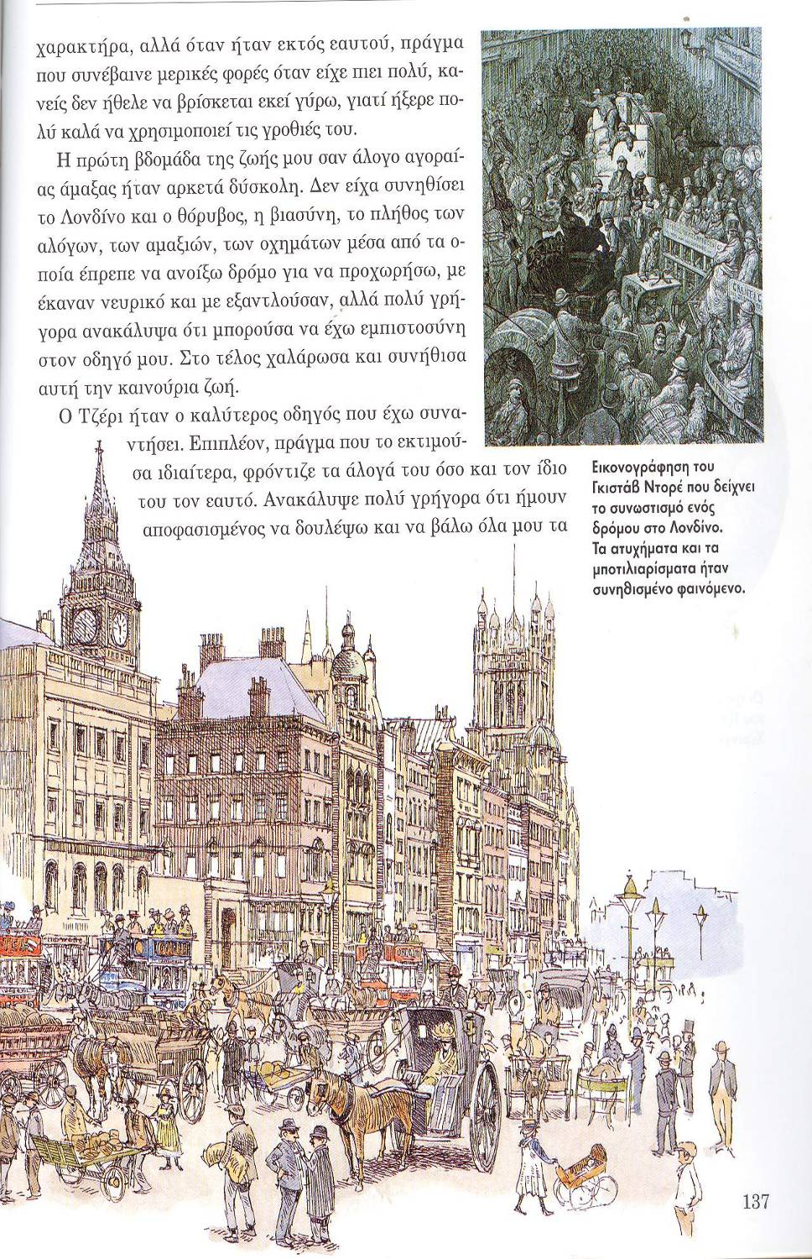

Slide 9
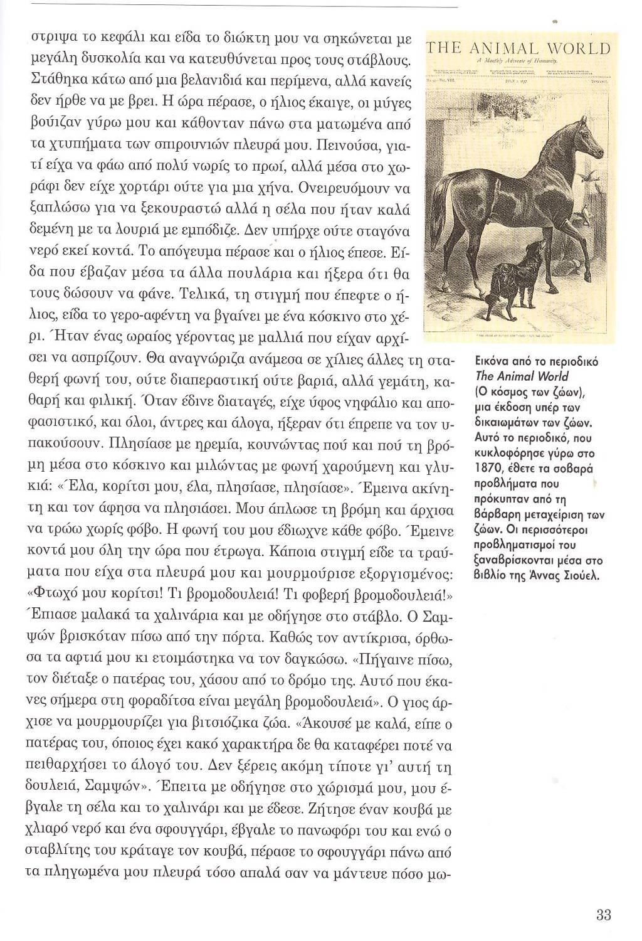
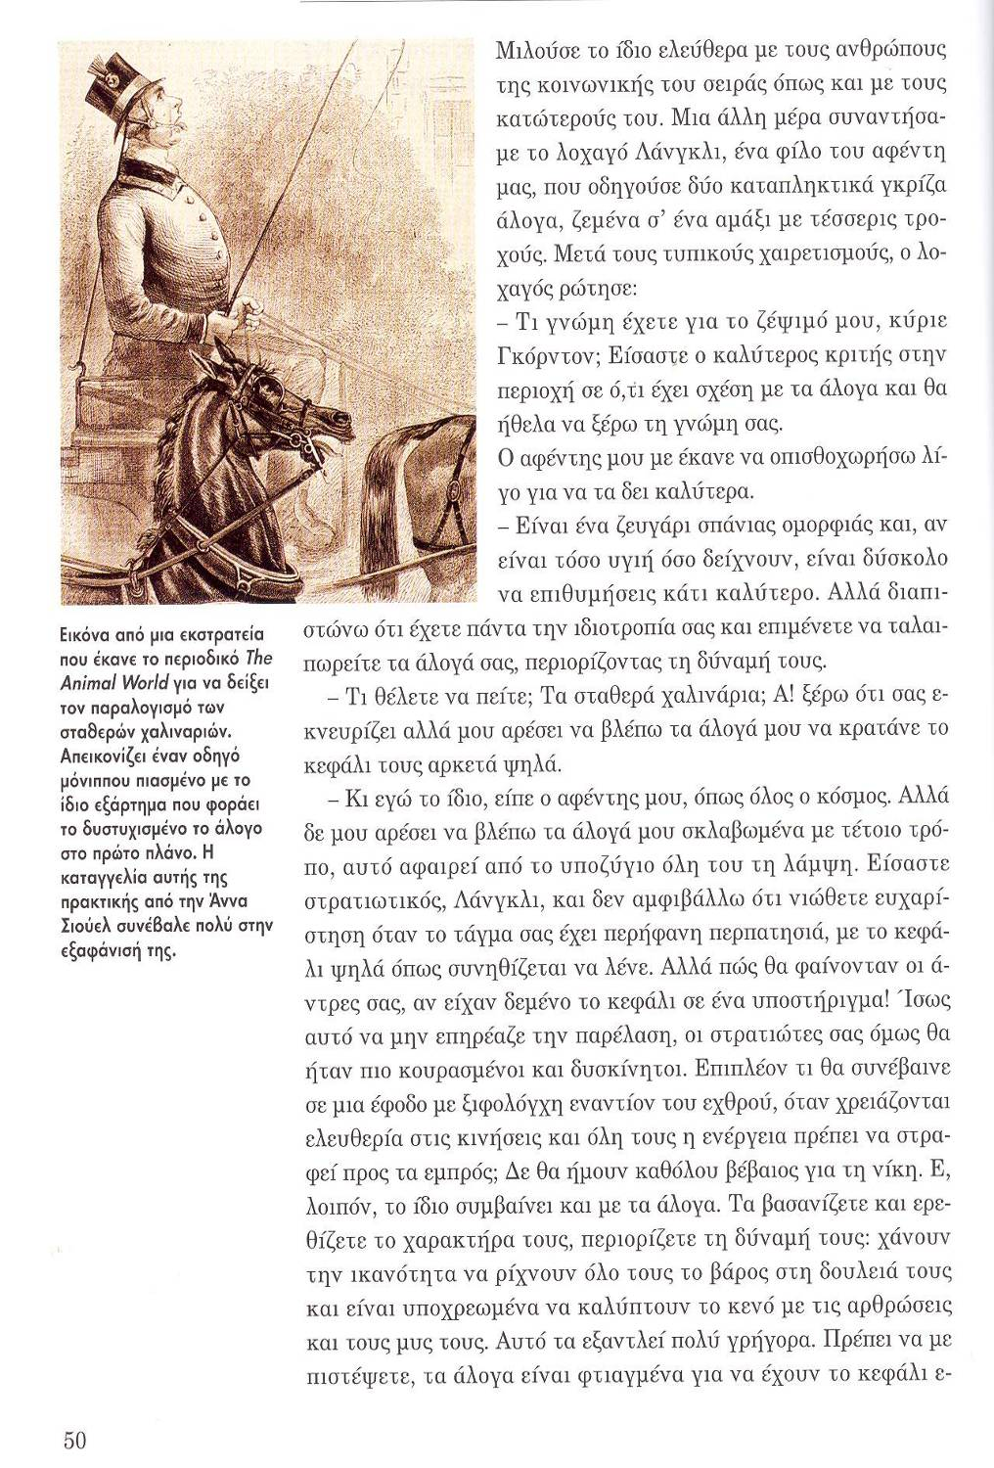

Slide 10
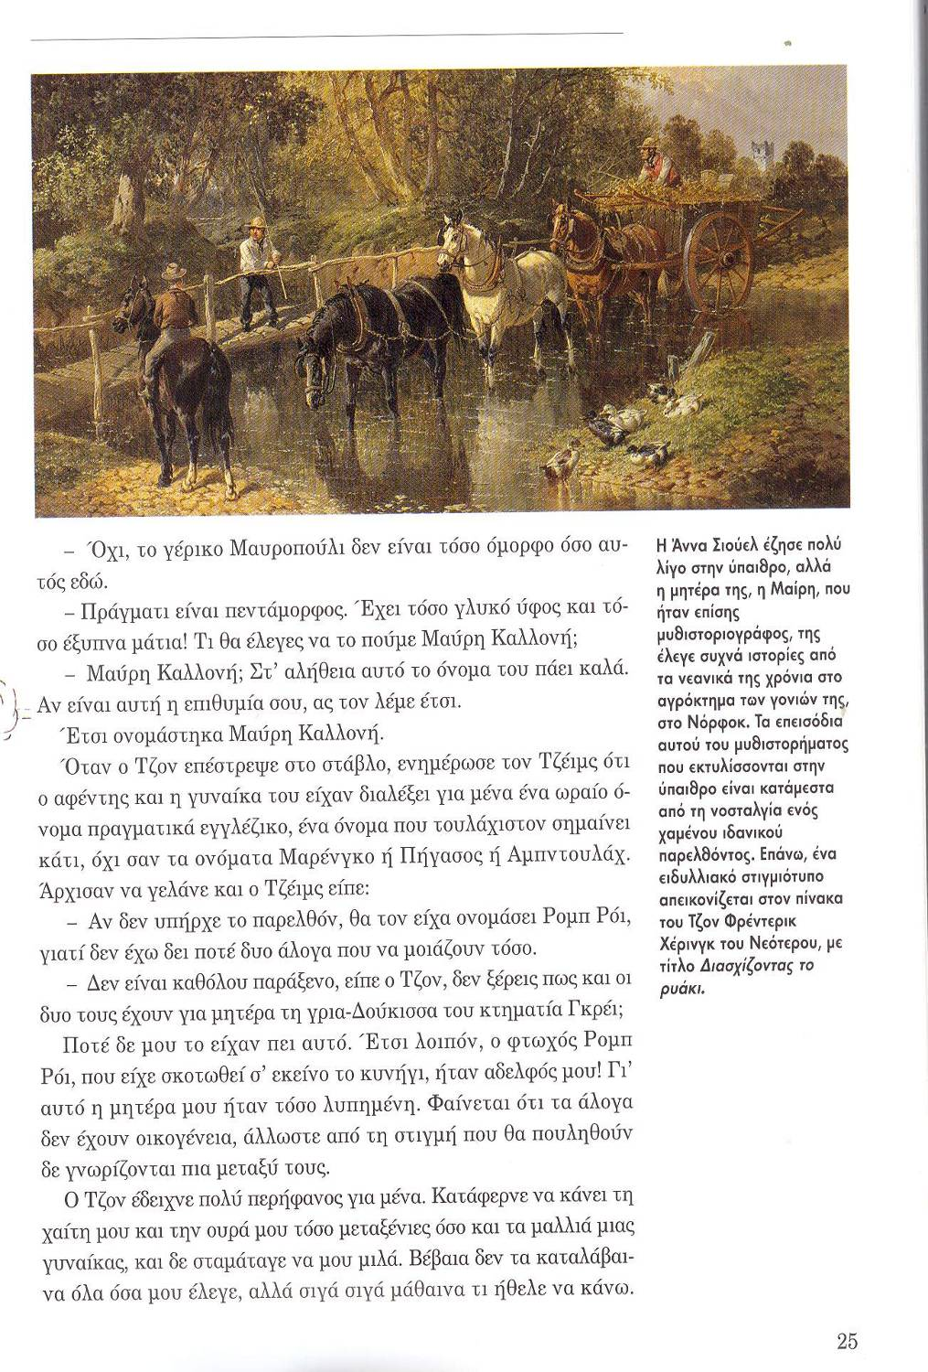

Slide 11
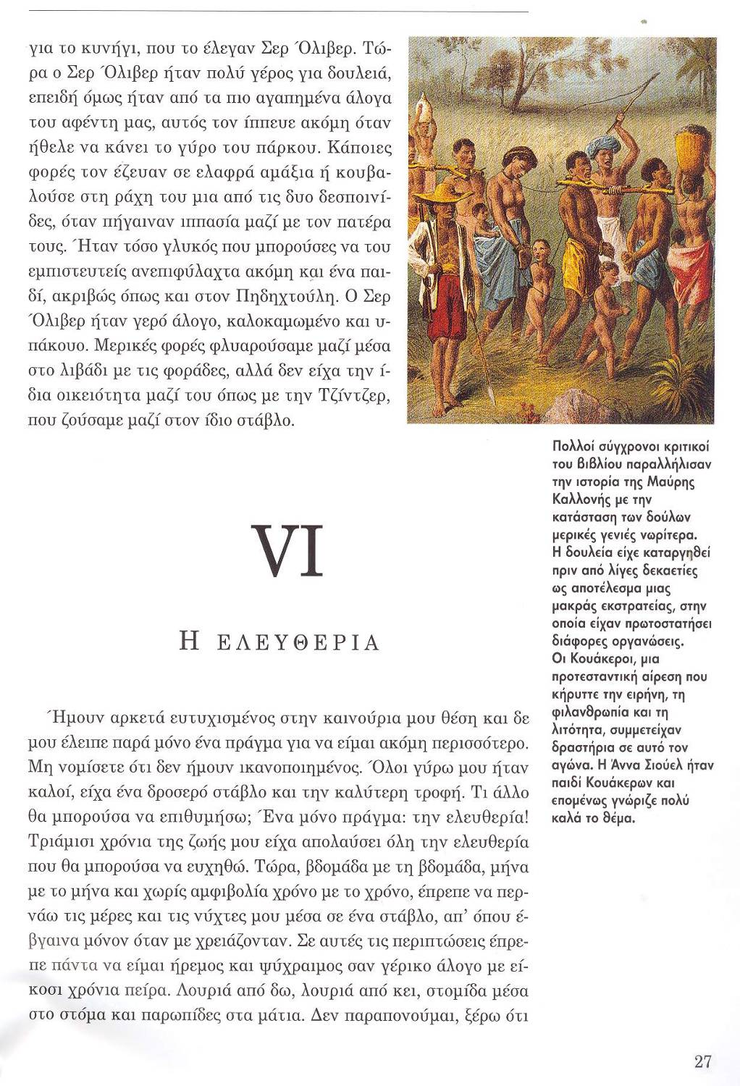

Slide 12
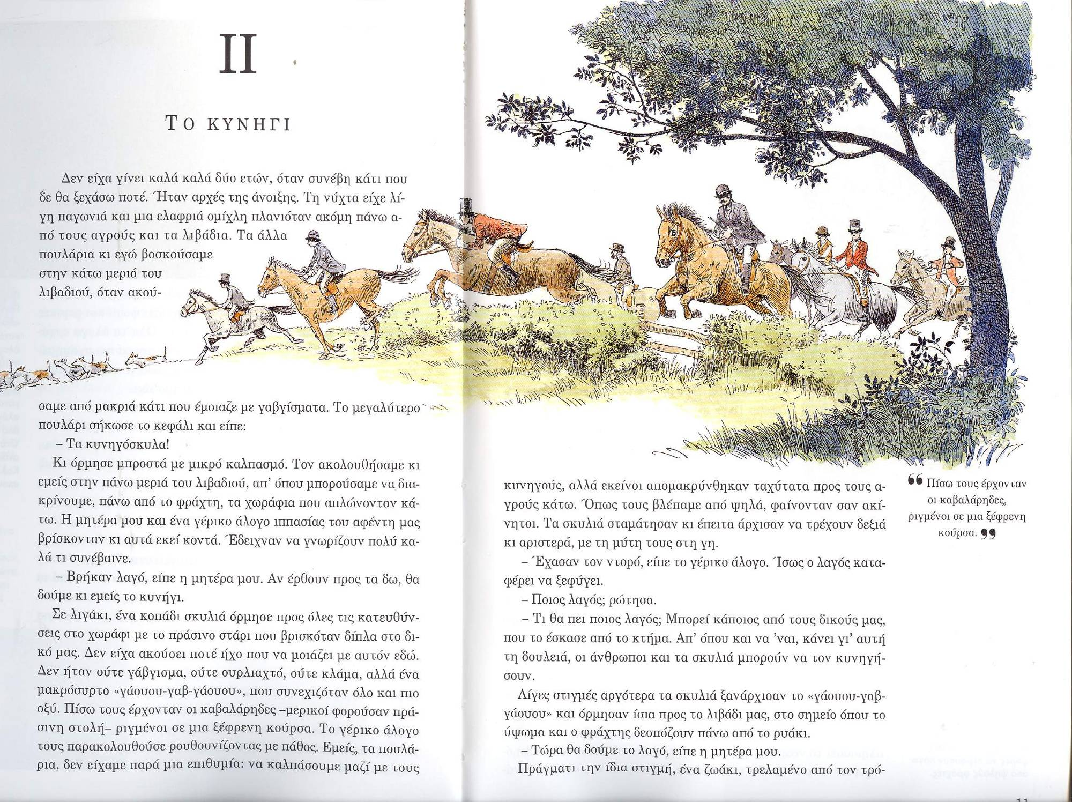

Slide 13
ΠΙΣΩ ΑΠΟ ΤΑ ΚΕΙΜΕΝΑ ΥΠΑΡΧΕΙ ΕΝΑΣ ΔΗΜΙΟΥΡΓΟΣ
ΔΕΝ ΜΠΟΡΟΥΜΕ ΝΑ ΚΑΤΑΝΟΗΣΟΥΜΕ ΤΟ ΚΕΙΜΕΝΟ ΑΝ ΔΕΝ ΓΝΩΡΙΖΟΥΜΕ
ΤΟ ΣΥΓΓΡΑΦΕΑ
ΚΑΙ
ΤΗΝ ΕΠΟΧΗ ΤΟΥ

